Slide 1
경남대학교 대학원 융합IT공학과 · 컴퓨터및소프트웨어공학전공(박사과정)
영상처리시스템
01
CHAPTER 01 · 영상은 숫자다
참고 교재 정성환·배종욱, 『OpenCV-Python으로 배우는 영상 처리 및 응용』 (생능출판사)
정리 김민 · 대학원 학습·연구용

Slide 2

경남대학교 대학원 융합IT공학과
컴퓨터및소프트웨어공학전공(박사과정)
영상처리시스템 · OpenCV-Python
이 자료에 대하여
교재는 수업 진도에 맞춘 참고용이다 — 목차와 개념 체계를 참고하되, 내용은 직접 조사해 재구성·각색했다
01
교재의 그림·내용 일부를 저작권법 제28조(공표된 저작물의 인용)에 따라 교육·연구 목적으로 발췌·인용하고, 각 슬라이드에 출처(교재 절·그림 번호)를 명시했다
02
도표·그래프·예시 그림은 교재 것을 쓰지 않고 전부 직접 제작했다
03
▲ 이용 범위
이 자료는 대학원 개인 학습·연구 목적으로만 제작·사용한다.
저작권자의 허락 없는 무단 복제·전재·재배포 및 상업적 이용을 금한다.
참고 문헌
정성환·배종욱, 『OpenCV-Python으로 배우는 영상 처리 및 응용』, 생능출판사 · 수업 자료(CH01~03)
02
Notes:
저작권 안내. 인용 근거(저작권법 28조·37조 출처명시)와 자체 제작 원칙을 밝혀 둔다.

Slide 3
CH 01
영상은 숫자다
Digital Images, Explained
· 화소, 영상의 최소 단위 · 결과물로 나누는 두 수준 · 달 사진에서 스마트폰까지
· 비전·그래픽스와 경계 긋기 · 빛이 숫자가 되기까지
· 행렬로 읽는 영상 · 산업 속 영상처리

Slide 4
경남대학교 대학원 융합IT공학과
컴퓨터및소프트웨어공학전공(박사과정)
영상처리시스템 · OpenCV-Python
이 장에서 가져갈 것
CH 01 · 영상은 숫자다
영상처리를 한 문장으로 정의한다 — 화소에 가하는 수학 연산
01
아날로그 빛이 디지털 영상이 되는 두 단계, 표본화와 양자화를 설명한다
02
영상처리·컴퓨터 비전·그래픽스를 입출력 기준으로 구분한다
03
미리 보는 결론
영상은 숫자 행렬이다.
화소 하나하나가 숫자이므로, 영상을 바꾸는 일은 결국 행렬 계산이다.
이 관점 하나가 1장 전체를 관통한다.
04
Notes:
결론을 먼저 준다. '영상=숫자 행렬'만 잡히면 뒤의 수식이 전부 자연스러워진다.

Slide 5
경남대학교 대학원 융합IT공학과
컴퓨터및소프트웨어공학전공(박사과정)
영상처리시스템 · OpenCV-Python
화소 — 영상의 최소 단위
CH 01 · 영상은 숫자다
용어
정의
쉽게 말하면
화소 (pixel)
영상의 가장 작은 구성 요소
모니터를 확대하면 보이는 점 하나
영상 (image)
밝기·색상이 다른 일정한 수의 화소들의 모임
점(숫자)들이 모인 격자판
영상처리
목적을 위해 화소들에 수학적 연산을 가해
변화를 주는 기술
숫자판을 계산으로 바꾸는 일
처리 대상에 따라
아날로그 영상처리 / 디지털 영상처리 — 이 과목에서 다루는 것은 디지털이다.
· 교재 1.1절
05
Notes:
화소→영상→영상처리 순서로 쌓아 올린다. picture element 줄임말이라는 것도 언급.

Slide 6
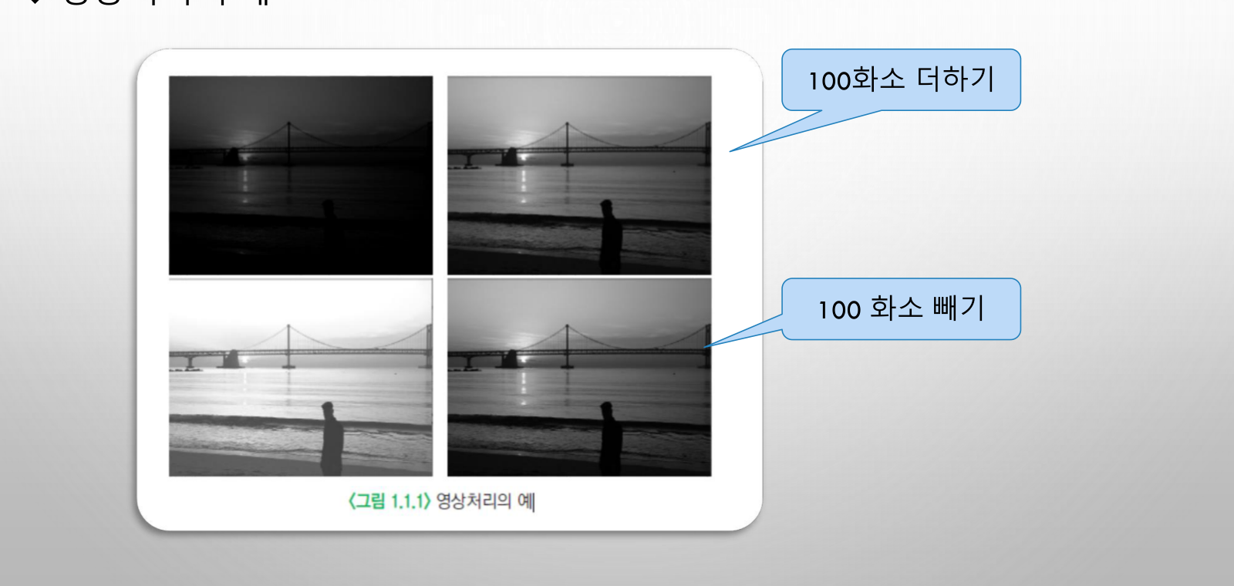
경남대학교 대학원 융합IT공학과
컴퓨터및소프트웨어공학전공(박사과정)
영상처리시스템 · OpenCV-Python
모든 화소에 100을 더하면
CH 01 · 영상은 숫자다
이것이 영상처리
'밝기 조절'의 정체는
모든 화소에 같은 수를
더하는 것이다.
+100 → 밝아진다
−100 → 어두워진다
포토샵 슬라이더 뒤에서
일어나는 일이 바로 이 연산.
그림 1.1.1 영상처리의 예 — 교재 발췌
— 어두운 야경에 +100, 밝은 야경에 −100 — 위아래 쌍을 비교해 설명
· 교재 1.1절
06
Notes:
가장 단순한 영상처리를 먼저 보여주고 시작. 수식 공포를 없애는 슬라이드.

Slide 7
경남대학교 대학원 융합IT공학과
컴퓨터및소프트웨어공학전공(박사과정)
영상처리시스템 · OpenCV-Python
결과물로 나누는 두 수준
CH 01 · 영상은 숫자다
저수준 영상처리
고수준 영상처리
결과가 영상
결과가 영상의 특성·정보
잡음 제거, 밝기 조절, 선명화
물체 인식, 얼굴 인식
이 과목 2부의 중심
컴퓨터 비전과 겹치는 영역
구분 요령
결과물이 무엇인가만 보면 된다. 영상이 나오면 저수준, 정보가 나오면 고수준.
'기본적인 영상처리'라고 하면 보통 저수준을 가리킨다.
· 교재 1.2절
07
Notes:
시험 단골. '결과물 기준'이라는 한 마디로 정리해 준다.

Slide 8
경남대학교 대학원 융합IT공학과
컴퓨터및소프트웨어공학전공(박사과정)
영상처리시스템 · OpenCV-Python
달 사진에서 스마트폰까지
CH 01 · 영상은 숫자다
시기
사건
1920년대
런던–뉴욕 해저 케이블로 신문 사진 전송 — 1주일 → 약 3시간
1940~50년대
폰 노이만 컴퓨터 개념 · 트랜지스터 · IC(1958) — 기술 토대
1960년대
우주 탐사 — Ranger 7호 달 영상의 훼손을 JPL이 컴퓨터로 복원
1970년대
CT · MRI 등 의료 분야, 원격 탐사, 우주 항공으로 확대
1990년대~
인터넷 · 디지털 방송 · 디지털 카메라 — 응용 폭발
현재
스마트폰 카메라 — 누구나 영상을 얻는 시대
▲ 1920년대는 컴퓨터가 없어 '디지털 영상처리의 시작'으로 인정되지 않는다 — 시험 포인트
· 교재 1.3절
08
Notes:
기억법: 신문사가 시작했고, NASA가 본격화했고, 병원이 키웠고, 인터넷·스마트폰이 폭발시켰다.

Slide 9
경남대학교 대학원 융합IT공학과
컴퓨터및소프트웨어공학전공(박사과정)
영상처리시스템 · OpenCV-Python
비전·그래픽스와 경계 긋기
CH 01 · 영상은 숫자다
분야
입력
출력
예
영상처리
영상
영상
흐린 사진 → 선명한 사진
컴퓨터 비전
영상
서술(정보)
얼굴 사진 → "이 사람은 누구"
컴퓨터 그래픽스
서술(정보)
영상
CAD 치수 입력 → 물체 그림
비유로 기억하기
영상처리는 사진 보정사, 컴퓨터 비전은 사진을 읽는 탐정, 그래픽스는 설계도만 보고 그리는 화가.
세 분야는 내용이 일부 겹쳐 경계가 항상 명확하지는 않다.
· 교재 1.4절 · 그림 1.4.1
09
Notes:
'서술(description)'이라는 용어를 그대로 써 주는 게 좋다 — 교재 용어다.

Slide 10
경남대학교 대학원 융합IT공학과
컴퓨터및소프트웨어공학전공(박사과정)
영상처리시스템 · OpenCV-Python
빛이 숫자가 되기까지
CH 01 · 영상은 숫자다
광원
물체
카메라 센서
디지털 영상
태양·조명이
에너지(빛)를 쏜다
›
빛의 일부를
반사한다
›
반사된 빛을
감지한다
›
표본화·양자화를
거쳐 저장된다
영상 형성 모델
광원이 바뀌면
f(x, y) = i(x, y) × r(x, y)
i(x, y) — 물체에 비친 조명의 세기
r(x, y) — 표면의 반사 계수 (0 ~ 1)
사진 밝기 = 조명 × 반사율.
가시광선 → 일반 사진
적외선 → 적외선 영상
X선 → 의료 영상
광원의 주파수가
응용 분야를 가른다.
— 매끄러운 표면은 r이 커서 밝게, 거친 표면은 어둡게 찍힌다
· 교재 1.5절 · 그림 1.5.1
10
Notes:
f=i·r은 이 과목 첫 수식. '조명 곱하기 반사율'로 읽어 주면 무섭지 않다.

Slide 11
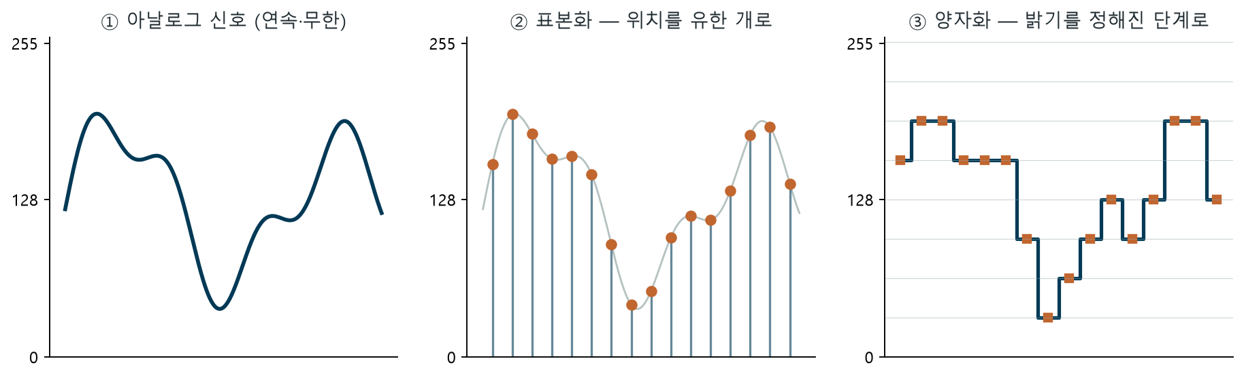
경남대학교 대학원 융합IT공학과
컴퓨터및소프트웨어공학전공(박사과정)
영상처리시스템 · OpenCV-Python
표본화와 양자화 — 칸을 나누고 반올림한다
CH 01 · 영상은 숫자다
연속 신호(왼쪽)를 유한 개 위치로 자르고(가운데), 정해진 밝기 단계로 반올림한다(오른쪽)
표본화 sampling
양자화 quantization
몇 칸으로 쪼갤까 → 해상도 M×N
몇 단계 밝기로 할까 → L = 2^k
— 128.345로 표본화된 값도 8비트로는 128로 저장된다
· 교재 1.5절 · 그림 1.5.2
11
Notes:
비유: 표본화는 모눈종이 칸 수, 양자화는 색연필 개수. 둘 다 늘리면 좋지만 용량이 커진다.

Slide 12
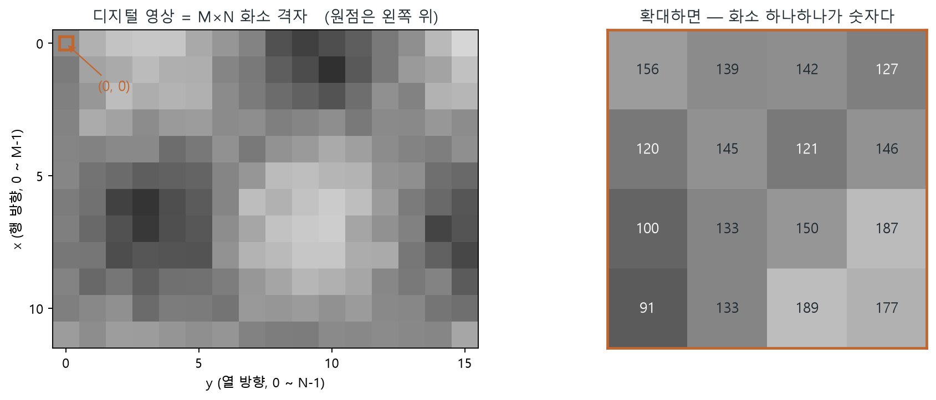
경남대학교 대학원 융합IT공학과
컴퓨터및소프트웨어공학전공(박사과정)
영상처리시스템 · OpenCV-Python
행렬로 읽는 영상
CH 01 · 영상은 숫자다
꼭 외울 세 가지
크기 — M × N 화소
밝기 단계 — L = 2^k
k=8이면 256단계 (0~255)
저장 공간 — S = M×N×k 비트
원점은 왼쪽 위 (0,0) — 확대하면 화소마다 밝기 숫자가 있다
— 화소가 정수이므로 영상은 행렬 — 모든 영상처리는 행렬 연산이다
· 교재 1.6절 · 그림 1.6.1
12
Notes:
NumPy를 3장에서 배우는 이유가 이 슬라이드에 있다. 미리 연결해 준다.

Slide 13
경남대학교 대학원 융합IT공학과
컴퓨터및소프트웨어공학전공(박사과정)
영상처리시스템 · OpenCV-Python
숫자판의 크기 계산
CH 01 · 영상은 숫자다
문제 — 그레이 레벨 256, 크기 1,024 × 768 영상의 저장 공간은?
01
그레이 레벨 256 = 2^8 → k = 8비트
02
S = M × N × k = 1024 × 768 × 8 = 6,291,456 비트
03
8로 나누면 786,432 바이트 = 768 KB
04
▲ 단위 함정
S 공식의 결과는 비트다. 바이트로 물으면 8로 나눠야 한다.
그레이 레벨 수(256)와 비트 수(8)를 바꿔 쓰지 말 것 — L = 2^k 관계다.
· 교재 연습문제 1-8 유형
13
Notes:
연습문제 8번을 그대로 풀어 보인다. 중간·기말에 계산형으로 나오기 좋은 문제.

Slide 14
경남대학교 대학원 융합IT공학과
컴퓨터및소프트웨어공학전공(박사과정)
영상처리시스템 · OpenCV-Python
모든 처리는 한 문장 — g = T[f]
CH 01 · 영상은 숫자다
g(x, y) = T[ f(x, y) ]
기호
의미
f(x, y)
입력 영상
T[ · ]
변환 — 화소 처리 · 영역 처리 · 기하학 처리 등
g(x, y)
처리된 출력 영상
앞으로의 지도
2부에서 배울 모든 기법이 결국 T를 무엇으로 정하느냐의 문제다. +100 더하기도 T의 하나.
· 교재 1.6절 · 그림 1.6.2
14
Notes:
이 식은 과목 전체의 목차 역할. T의 종류가 곧 커리큘럼이라고 말해 준다.

Slide 15
경남대학교 대학원 융합IT공학과
컴퓨터및소프트웨어공학전공(박사과정)
영상처리시스템 · OpenCV-Python
산업 속 영상처리
CH 01 · 영상은 숫자다
의료
방송 통신
공장 자동화
CT · MRI · PET
태아 초음파, 3D 재구성
디지털 방송 압축 전송
스트라이크 존 · 가상 광고
제품 불량 자동 판별
= 머신 비전
출판·사진
애니메이션·게임
기상·지질
품질 향상 · 색상 조작
광고 사진 합성
실사 + 그래픽 조합
고화질 렌더링
위성 영상 분석
멀티스펙트럴 영상
그리고 계속 자라는 중
내용기반 영상검색 · 디지털 워터마킹(저작권) · 스테가노그라피(정보 은닉) · 계산 사진학
· 교재 1.7절 · 그림 1.7.11
15
Notes:
머신 비전이라는 용어는 공장 자동화 분야에서 특히 쓰인다는 것 강조.

Slide 16
경남대학교 대학원 융합IT공학과
컴퓨터및소프트웨어공학전공(박사과정)
영상처리시스템 · OpenCV-Python
CH 01 핵심 요약
CH 01 · 영상은 숫자다
1
영상처리 = 화소에 가하는 수학적 연산. 결과가 영상이면 저수준, 정보면 고수준
2
f = i × r 로 형성되고, 표본화(해상도) · 양자화(밝기 단계)로 디지털이 된다
3
M×N 화소, L = 2^k 단계, S = M×N×k 비트 — 영상은 숫자 행렬이다
4
모든 처리는 g = T[f] — T를 배우는 것이 이 과목의 여정
16
Notes:
네 줄로 끝. 다음 장은 이 행렬을 다룰 도구(OpenCV·파이썬) 설치다.

